Slide 2
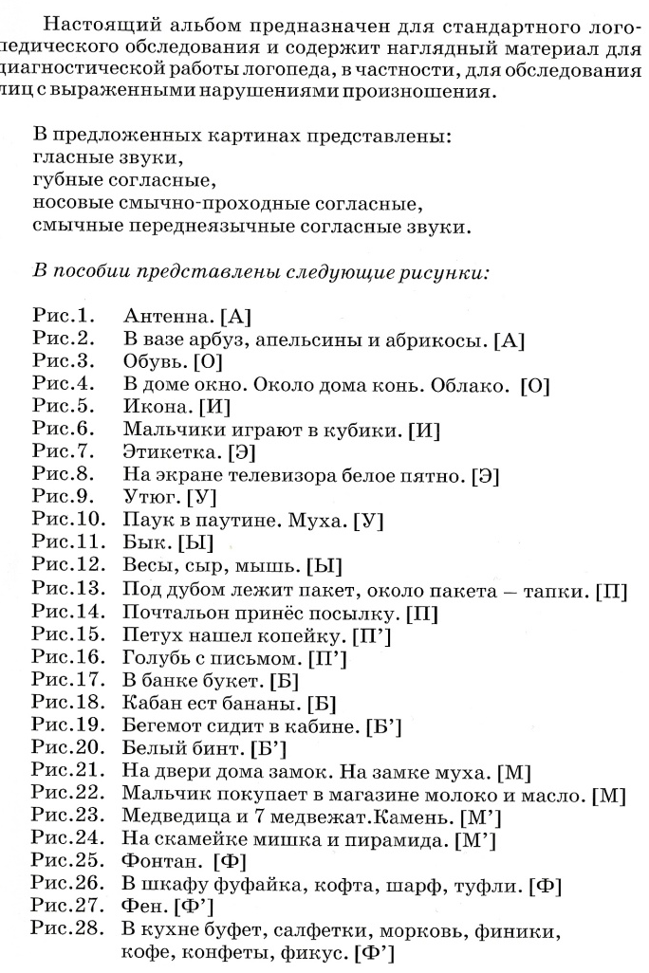

Slide 51
по «Логопедическому альбому для обследования лиц с выраженными нарушениями произношения»
Смирновой И.А.

